Slide 1
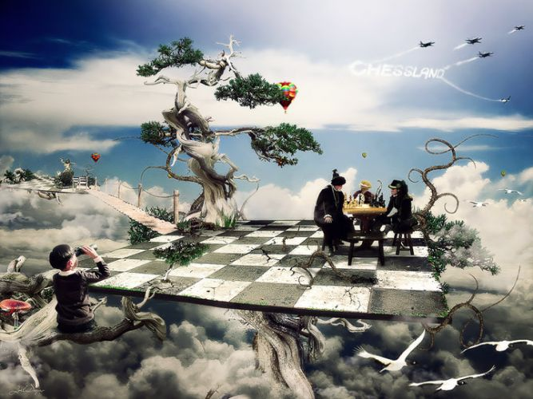
Šachy do škol 2016/17

Slide 2

Obsah:
Úvod
Zapojení škol
Výhody pro školy
Co musí školy splnit
Školení a semináře
Personální struktura
Závěr

Slide 3

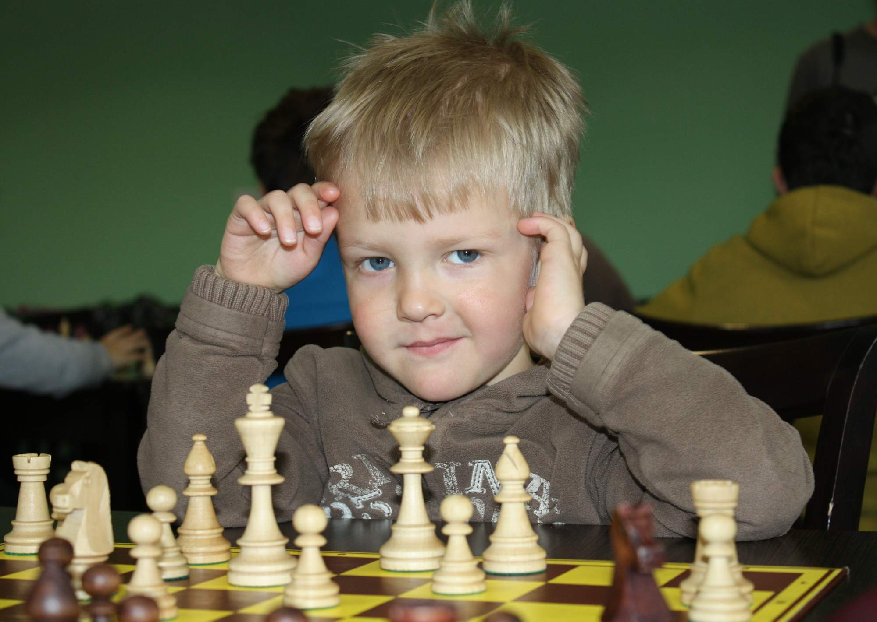
Motto
Cílem výuky šachu ve školách je rozvoj intelektu dětí za pomocí šachové hry.
DOBRÁ ZPRÁVA NA ÚVOD
Polská ministryně školství vyhlásila, že šachy se budou od školního roku 2017/18 vyučovat na všech základních školách.
Účastníci mezinárodních konferencí Šachy do škol se jednomyslně shodli na tom, že ve škole mají učit šachy učitelé.

Slide 4
2. Zapojení Škol:
Základní školy
Střední školy
DDM – některé školy pod nimi provozují kroužky. Kroužek je v prostorách školy a školy jsou informované o účasti v projektu.
Poslat přihlášku nejpozději do 30. 9., možnost vstoupit bude i v pololetí- přihláška do 31. 1. . Škola vyplňuje přihlášku jen při vstoupení do projektu, v dalších letech posílá pouze mailem informace o formě výuky, počtu dětí a objednávce metodických materiálů.
Pokud tyto informace škola nepošle, neznamená to, že bude z projektu vyřazena. Úkolem krajského manažera bude školu kontaktovat a údaje zjistit.

Slide 5
3. Výhody pro školy 2016/17
Výukový program Learningchess.net – zdarma.
Možnost připojení na interaktivní tabule, v češtině, přístup pro všechny žáky v kroužku formou podlicence- mohou se kdekoliv připojit (tablet, chytrý telefon).
Metodické materiály
Každý rok min. 10 ks cvičebnic zdarma dle vlastního výběru. Bude možné dle zájmu a možností zásob získat až 30 ks na jednu školu, v případě, že jiné školy cvičebnice nevyčerpají. Pro nové školy navíc 1ks metodiky pro učitele a 1ks sbírky úloh.
Pomoc garanta při rozjezdu výuky
Bude nabíhat postupně dle toho jak se v krajích podaří garanty najít. Úkolem garanta bude pomáhat učitelům s rozběhnutím kroužku a metodikou. Bude placen převážně z rozpočtu Šdš.
Příspěvek 3000,- Kč pro NP a PP (pro 1.stupeň ZŠ)
Výjimka pro již zapojené školy, které příspěvek čerpaly a nebudou splňovat podmínku NP na 1.stupni.
Vstupní školení a následné semináře
Do podpory vzdělávání patří také konzultace s garantem, možnost účastnit se šachového soustředění mládeže či vytvoření vzorových lekcí.

Slide 6
4. Co musí školy splnit
-Doporučený počet je 10 dětí- může být i méně
-Přihlásit se do projektu nejpozději do 30. 9. (31. 1.)
-U škol, kde bude NP nebo PP uzavřít smlouvu do 15.10. (15. 2.)
-Do 20. 6. odeslat manažerovi projektu zprávu o činnosti
Odpadá skenování třídní knihy a výkaz o docházce dětí (u NP a PP), zaslat pouze stručnou zprávu o průběhu kroužku s připomínkami či náměty, co do budoucna změnit.
-Propagace projektu ve škole
Prezentace projektu ve škole- když už tam budeme, mělo by to být vidět.
U škol čerpajících příspěvek to budeme vyžadovat. Škola poskytne prostor – nástěnku či www stránky a trenér nebo manažer zajistí obsah.

Slide 7

5. Školení a semináře
G
A
R
A
N
T
min. trenéři 3. třídy
Financování: rozpočet Šdš nebo jiné zdroje- obec, škola
Zpětná vazba přímo v hodině- 1x za měsíc, konzultace
Účast na školeních a seminářích pro garanty
vzdělávání
učitel
trenér
garant

Slide 8
6. Personální struktura
Republikový manažer
ambasador
garanti
Krajští manažeři
Zástupci regionů
ODMĚŇOVÁNÍ:
První část do 31.12.- zohledňuje činnost při náboru nových škol a činnosti při rozjezdu nového školního roku.
Druhá část do 30. 6.- splnění povinností během školního roku.
Soutěž o manažera roku- hlavním kritériem je počet nově zapojených škol.

Slide 9
7. ZÁVĚREM
Hlavní úkoly pro školní rok 2016/17:
Seznámit s novou koncepcí stávající školy
Dále školy, kde probíhají kroužky mimo Šdš
Postupně prezentovat na školách, kde šachy nejsou
K tomu by měl hodně pomoci nový výukový portál learningchess.net, který získají zapojené školy ZDARMA.
Tento program podporuje nové formy učení- interaktivní tabule, počítače.
Mým hlavním úkolem kromě pomoci vám, krajským manažerům s rozjezdem nové koncepce Šdš bude hlavně:
Propagace projektu na MŠMT, krajích a v médiích
Zařazení Přeboru škol do věstníku MŠMT a navázání užší spolupráce s AŠSK
Získání dalších financí (dotace, sponzoří)

